Slide 1
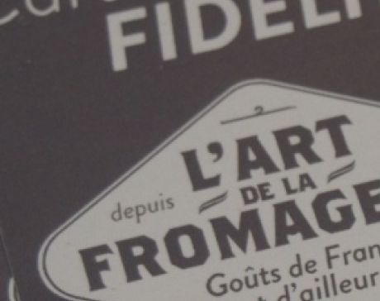
TP PROJET :
Modélisation d’une application informatique
Groupe 3 DATA “ Les data Intelegi ” :
Eliott
Mohamed
Naoufali
Yousra
Session 2022-D08 TP7 Data Engineer
Commande d'articles grâce aux points de fidélité (rattachée à une fromagerie) et gestion de stock.

Slide 2
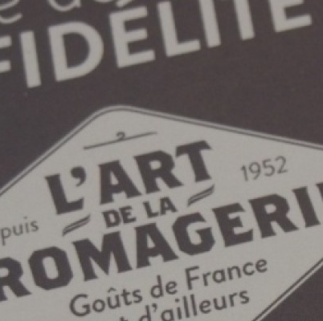
Sommaire
Besoin client (Question client/Product Owner)
Schéma fonctionnel global (analyse de l'existant)
Dictionnaire de données concernant la gestion colis
Diagramme de cas d'utilisation (SI gestion colis et stock)
Diagramme d’activité ( gestion colis)
Diagramme de séquence (SI gestion colis)

Slide 3
Besoin client
Suite à plusieurs réunions avec le Product owner et le client, nous avons pu établir cet échange :
Quelle est la fonction principale du système?
La fonction principale du client est de gérer les commandes d'objets des consommateurs. Plus le client consomme , plus il gagne des points de fidélité . A partir d’un certain nombre de points : il a la possibilité d'avoir un article gratuit à condition que le nombre de points de fidélité correspond à cet article ou en complétant par un chèque pour l'acquérir.
Comment est géré le système de commande ?
Chaque commande est associée à un consommateur, il faut pouvoir gérer la liste des consommateurs connue ou inconnue avec leur désignations: nom, prénom, adresse ,tel etc..
Quelles sont les contraintes liées aux commandes ?
Chaque commande est soumise à une gestion de colis (poids, timbre, etc..)
Quelles sont les demandes clients liées aux objets ?
Le client doit également gérer son stock afin d'avoir un suivi des articles disponibles et d'en informer le consommateur de la fromagerie. Le stock est vérifié par un inventaire comptable périodique où on affecte à chaque objet un nombre de points de fidélité.
Sur quel système est actuellement déployé cette gestion de colis et de stock ?
Le système est actuellement basé sur Access avec des bases de données relationnelles.Les différentes mises à jour sont faites manuellement par des intervenants extérieurs (operateur saisie ,opérateur stock ,direction ou admin)

Slide 4
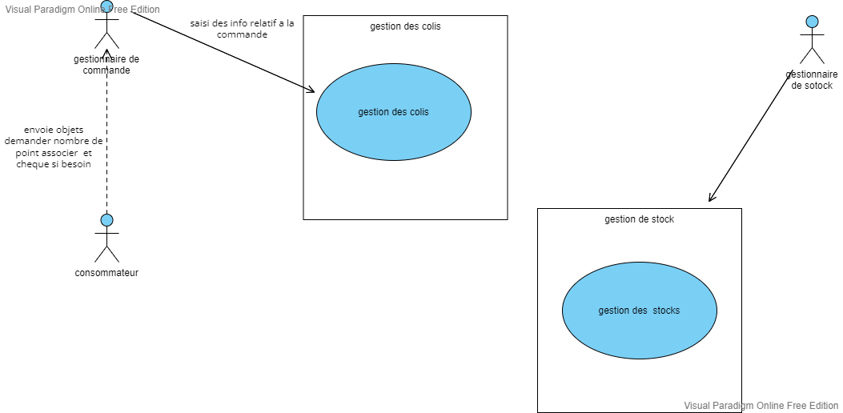
Schéma fonctionnel global
Voici une représentation générale du système.

Slide 5
code mnémonique | Désignation | Type | taille | Commentaire
codeclient | identification client | Int
genrecli | genre client | string
nomcli | nom client | string
prenomcli | prenom client | string
adresscli | adresse client | string
codepostalecli | code postale residance client | string
villecli | ville residant client | string
telephonecli | telephone client | string
emailcli | email client | string
newlettercli | abonement client au info | boolean
portablecli | portable client | string
departement | departement ou se trouve la commune | octet
codepostale | codepostale de la commune | Int
poids | poid du colis a envoyer | float
prix | prix du contionement (en fonction du clois a envoyer) | float
libelle | libelle du conditionement
idcondit | identifiant conditionement | string
codeobjet | identification object | int
libell_objet | nom de l'object
taille_objet | dimansion de l'objet(pour le conditionement)
prix_unitaire_objet | prix d l'objet
poid_objet | poid de l'objet
indispo | disponibiliter de l'objet
point | point attribuer a l'objet
cdecommande | identifiant de la commande
datecommande | date de la commande | Date
timbreclient
nbrColis | nombre de colis
chequeClient | cheque client lier a l a commande(si point insufissant)
Dictionnaire de données
concernant
la gestion colis
tableau à changer !

Slide 6
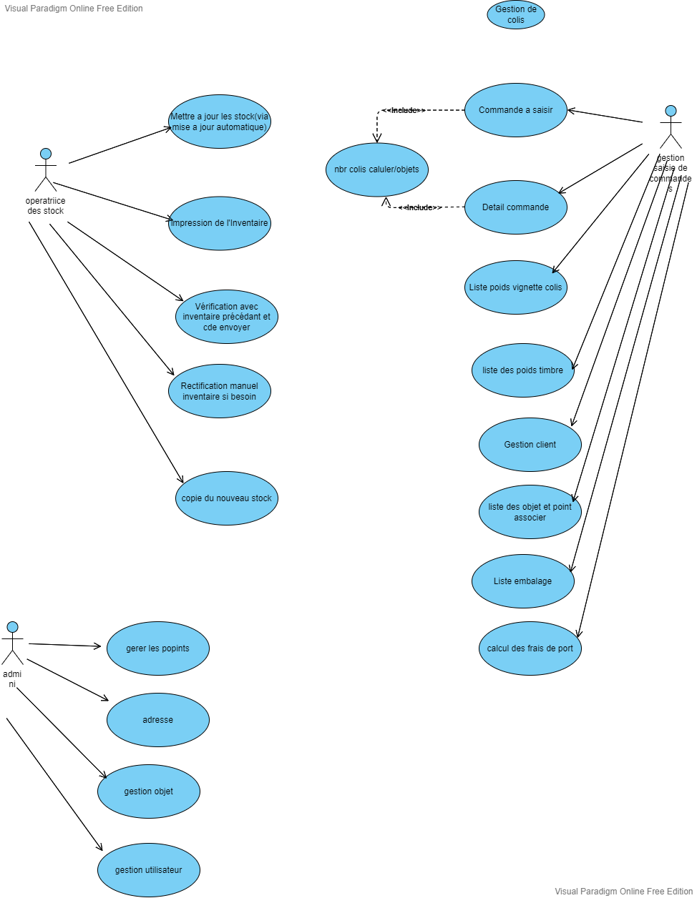
Diagramme de cas d’utilisations
(SI gestion colis et stock)

Slide 7
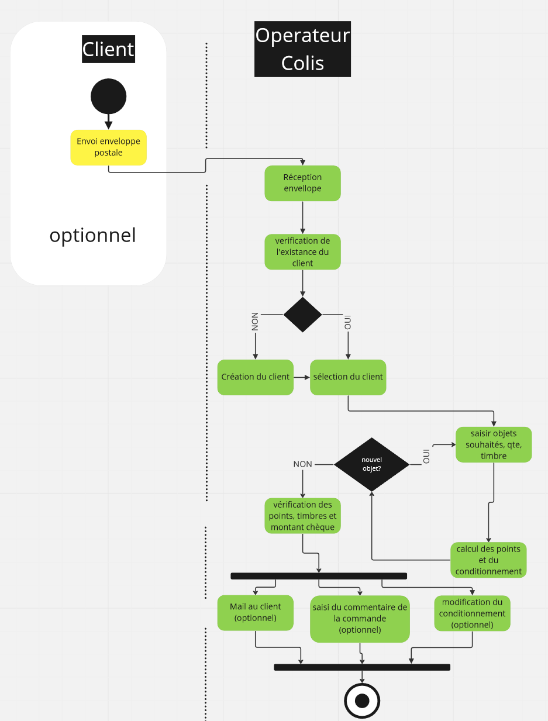
Quel est le déroulement d 'une commande objet et celui pour gérer les stocks ? Démonstration et mise en situation par le client du système de gestion colis en simulant une commande client pour un article ou des articles avec les points associés et saisie des divers élément (nom, prénom, nombre articles, chèque , etc...)
Diagramme d’activité
(gestion colis)

Slide 8
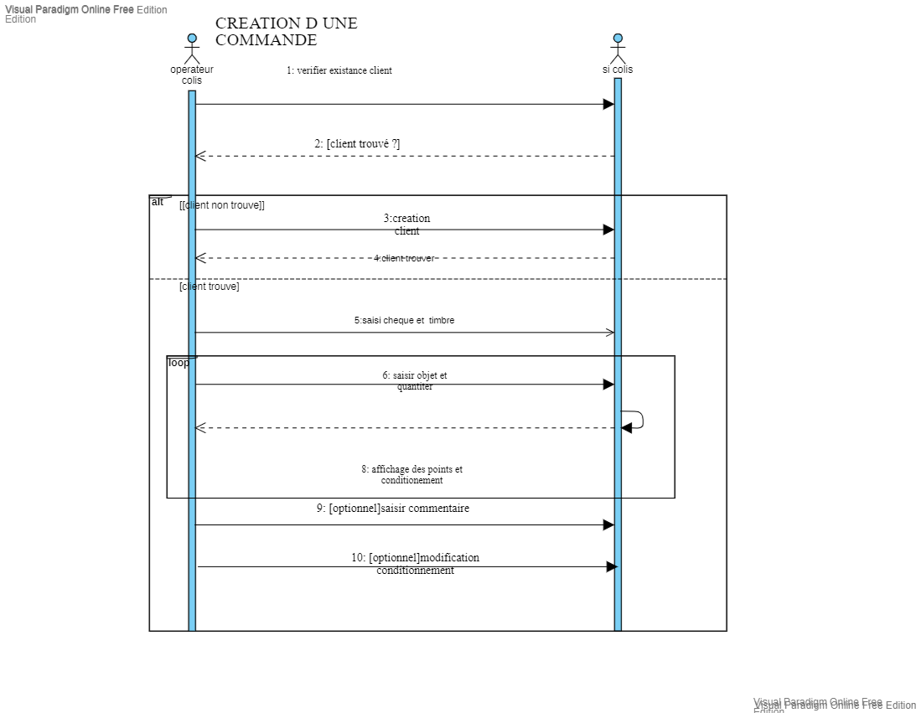
Décomposition de la démonstration client en mettant des points d'arrêt sur chaque phase d'action en fonction du temps
Diagramme de séquence
(gestion colis)

